Slide 1
국내영업팀
모두싸인 사용 방법 – 계약 방법
2026. 6. 16
작성자: 영업지원팀 장은하 사원

Slide 2
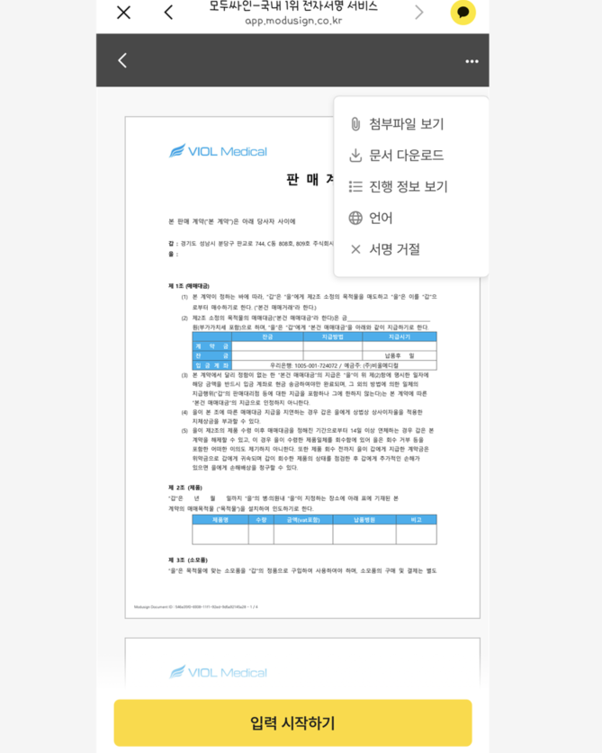
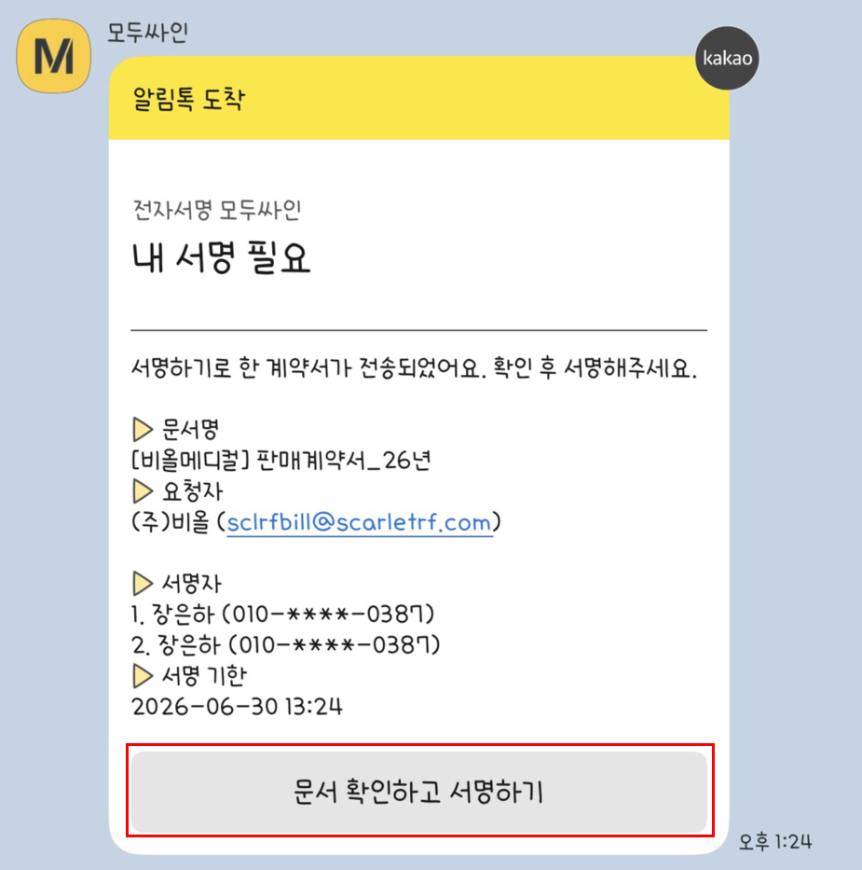
■ 모두싸인 – 계약 방법
카카오톡 모두싸인 메시지 수신
‘입력 시작하기‘

Slide 3
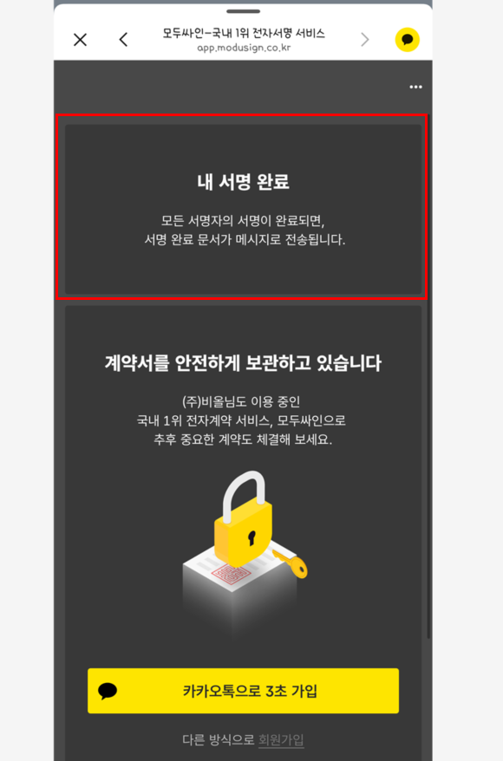
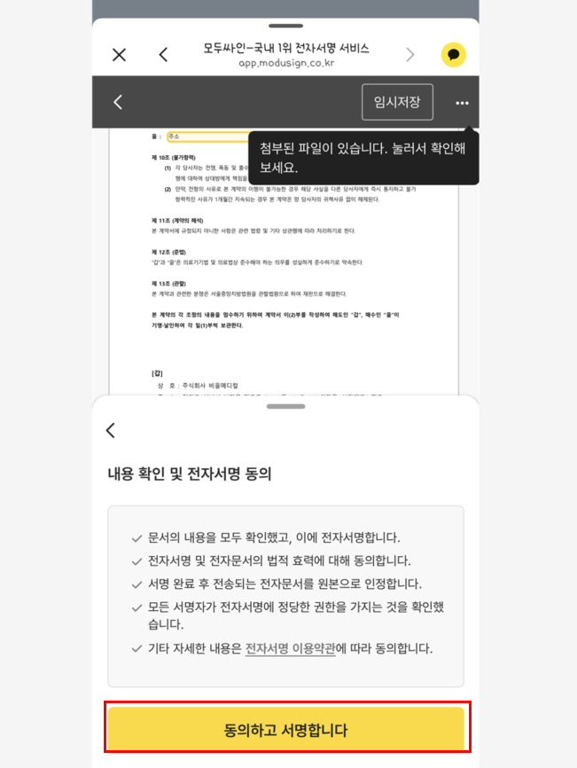
■ 모두싸인 – 계약 방법
3. 필수 입력값 기입 후 전자서명 진행
4. 영업담당자 내용 기입 및 서명 이후 거래처에 발송됨

Slide 4
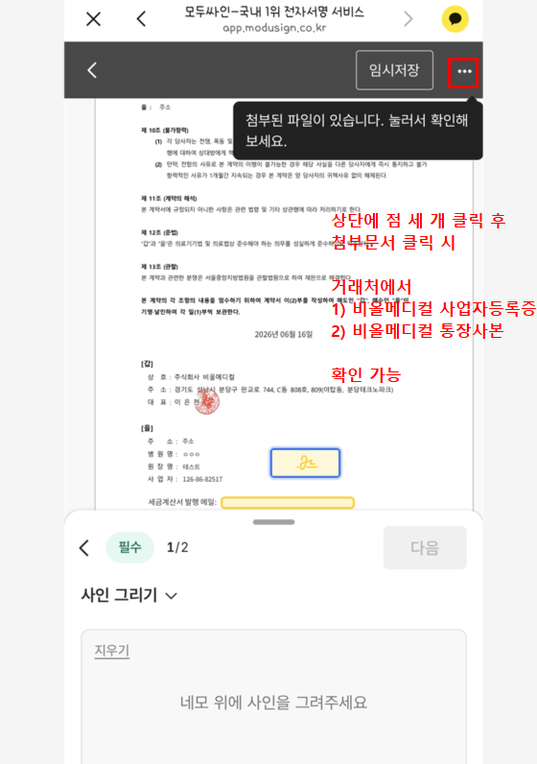
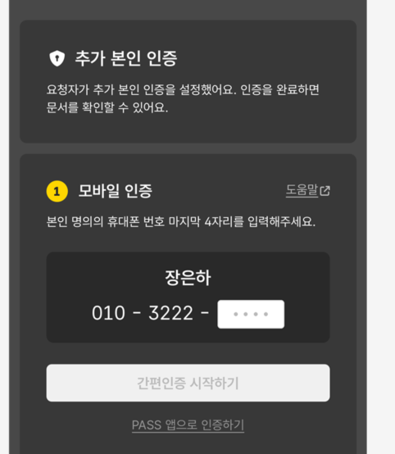
■ 모두싸인 – 계약 방법
참고) 원장님께서 보시는 화면
카카오톡 메신저 수신 → 본인인증 → 내용 확인 후 세금계산서 메일 입력, 서명(수기) → ★ 사업자등록증 첨부
이때, 사업자등록증을 첨부하여야 계약이 완료되므로 계약 전에 미리 거래처에 안내 바랍니다.

Slide 5
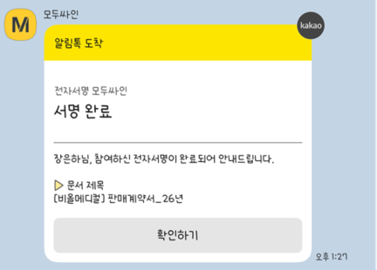
■ 모두싸인 – 계약 방법
5. 각 담당자(비올메디컬&거래처) 모두 서명 이후 카카오톡에서 본인인증 후 계약서 확인 및 다운로드 가능

